Slide 1
Українські землі в 60-80 – ті роки XVII ст.
Гетьман Іван Виговський, його зовнішня та внутрішня політика
Вчитель історії
Нововолинської ЗОШ № 4
С ліпчук Олександр Аркадійович
Нововолинськ - 2012

Slide 2
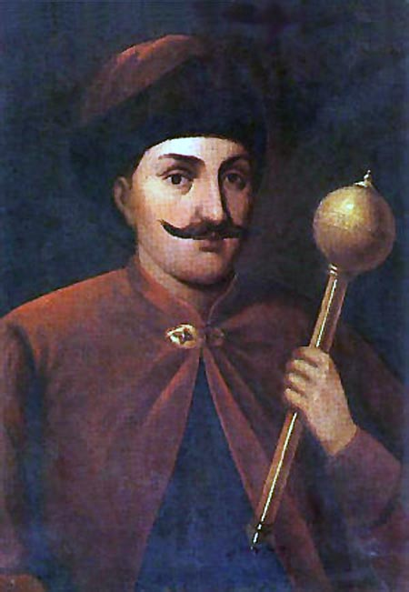
Тема уроку. Іван Виговський, його внутрішня та зовнішня політика
… На безсмертну славу заслужив, гетьман наш.
Ні, вона у забутті, певно не постане;
не впадеш у глибину забуття безличну,
не загинеш у літах –
маєш славу вічну…

Slide 3
Мета уроку: дати оцінку правління гетьмана І. Виговського; пояснити причини і наслідки московсько-української війни 1658-1659 рр.; з’ясувати причини громадянської війни, що спалахнула в Україні й призвела до її розколу на Правобережну і Лівобережну Гетьманщину; виховувати почуття патріотизму, інтересу і поваги до історичного минулого України.
Тип уроку: вивчення нового матеріалу.
Обладнання: підручник, стінна карта, атлас, ілюстрований матеріал.
Основні поняття і терміни: Гадяцький договір, московсько – українська війна, громадянська війна, Руїна.

Slide 4
Основні дати
1657 – 1659 рр. – період гетьманування
І. Виговського;
16 вересня 1658 року – ухвалення угоди
в Гадячі щодо союзу
з Польщею;
1658 – 1659 рр. – московсько-українська
війна;
24 - 28 червня 1659 р. – Конотопська
битва.

Slide 5
Історичний диктант
1. Вказати хронологічні рамки Національно – визволь-
ної війни?
2. Хто Національно – визвольну війну очолив?
3. Національно – визвольна війна українського народу
була проти якої держави?
4. З якою державою Б. Хмельницький заключив дого –
вір у 1654 році ?
5. Які назви отримав договір 1654 року?
6. Хто із соратників Б. Хмельницького приймав участь
у підготовці договору 1654 року?
7. Хто був Генеральним писарем в цей час?

Slide 6
Відповіді до історичного диктанту
1648 – 1657 рр.
Богдан Хмельницький
Речі Посполитої
З Московською державою
Березневі статті, Московські статті,
статті Богдана Хмельницького
Іван Виговський, Павло Тетеря, Самійло
Зарудний
7. Іван Виговський

Slide 7
І. Етап актуалізації знань, мотивації навчальної діяльності
Евристична бесіда. Постановка проблеми
1. У якому становищі перебувала Українська держава
на момент смерті Б. Хмельницького?
2. Якими були соціальні наслідки національно-виз –
вольної війни?

Slide 8
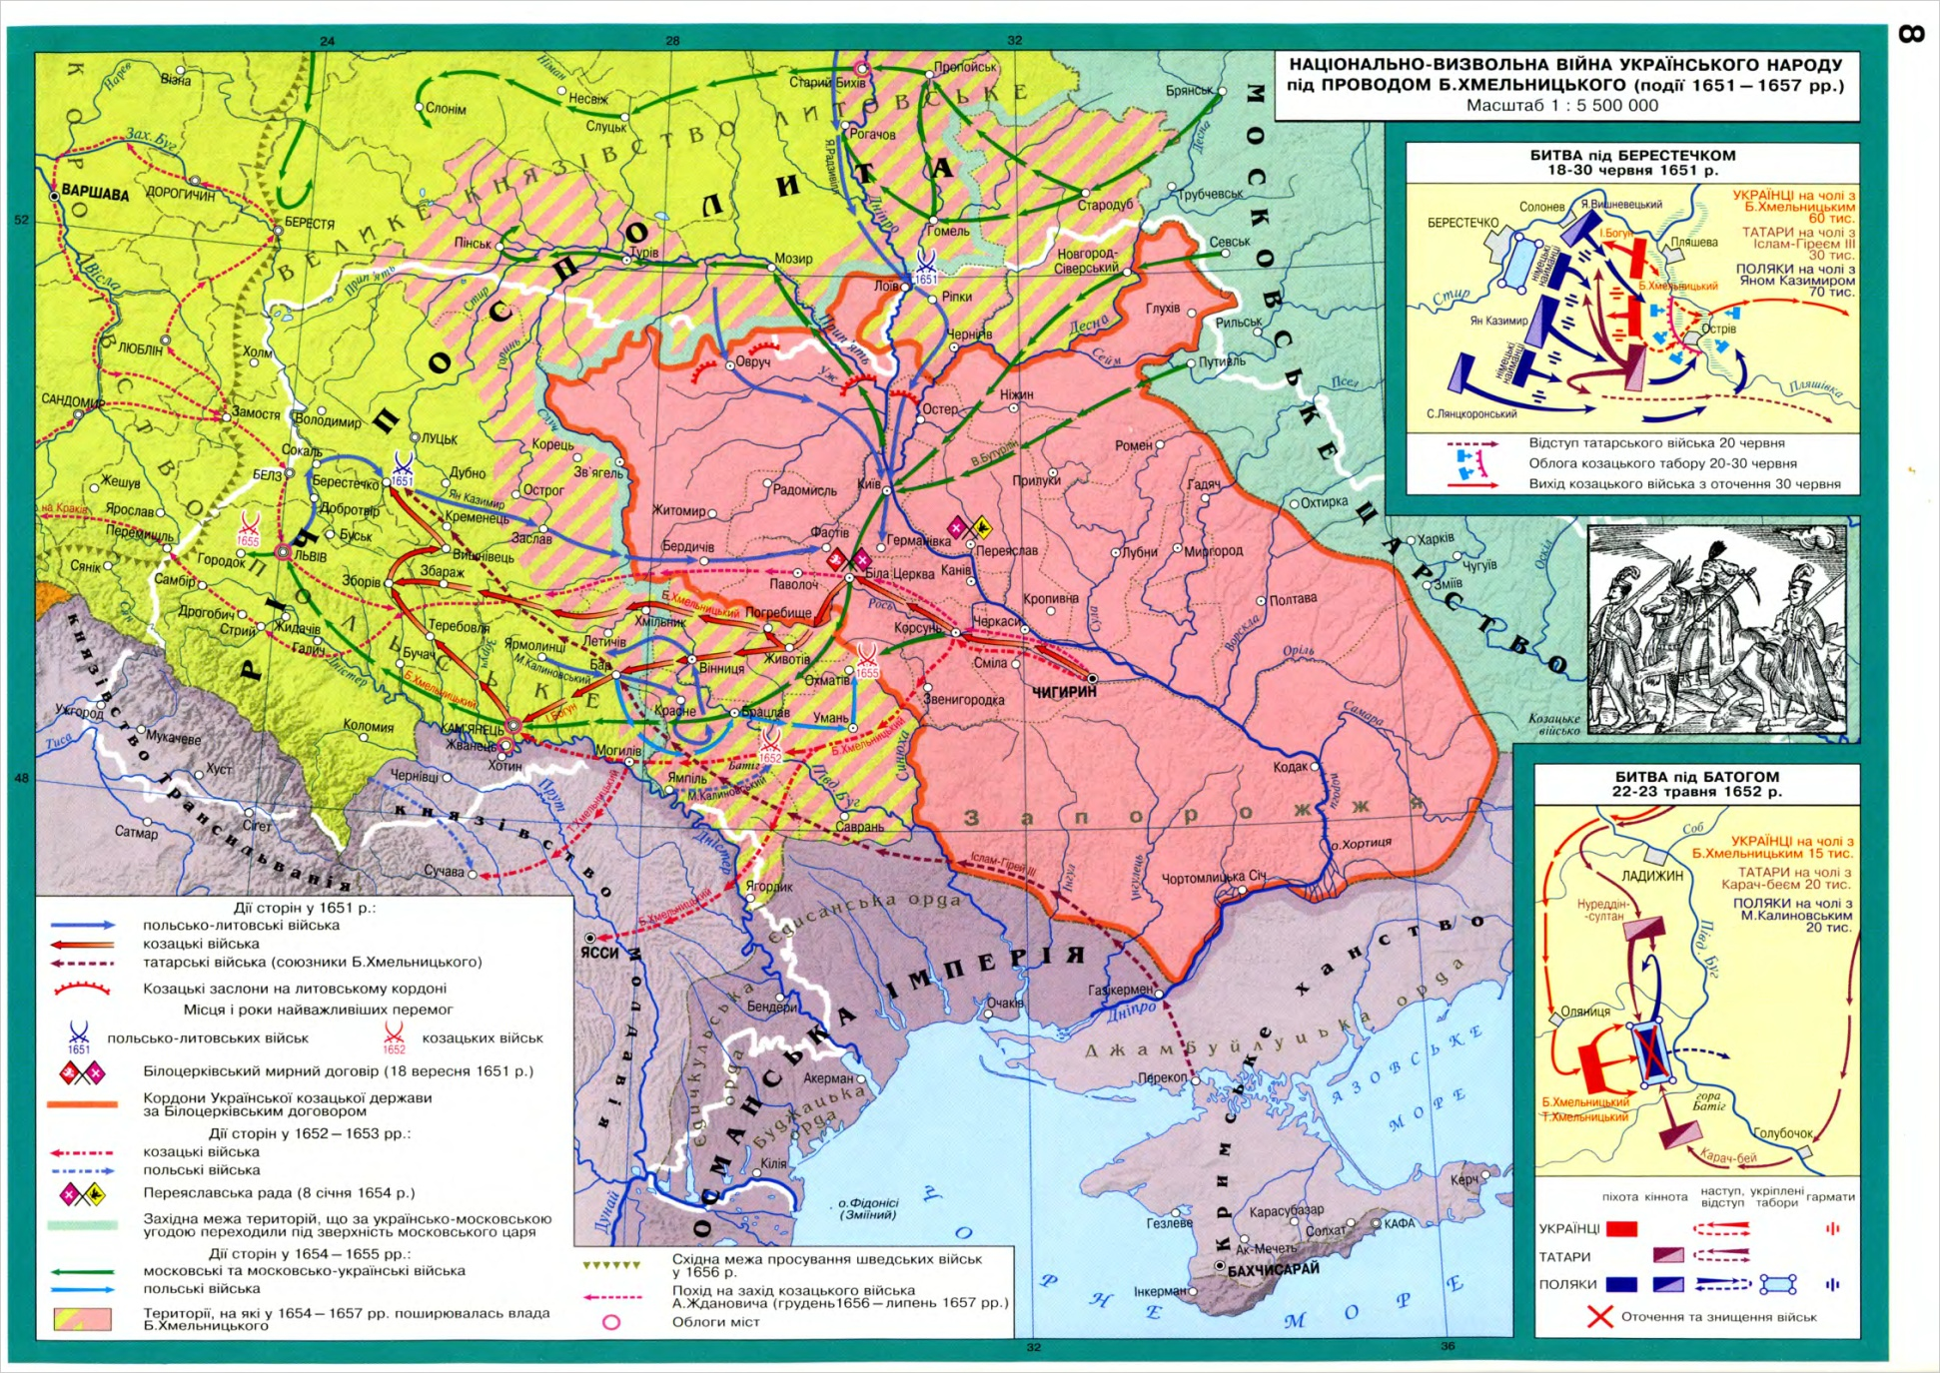
Українська козацька держава за гетьмана Богдана Хмельницького

Slide 9
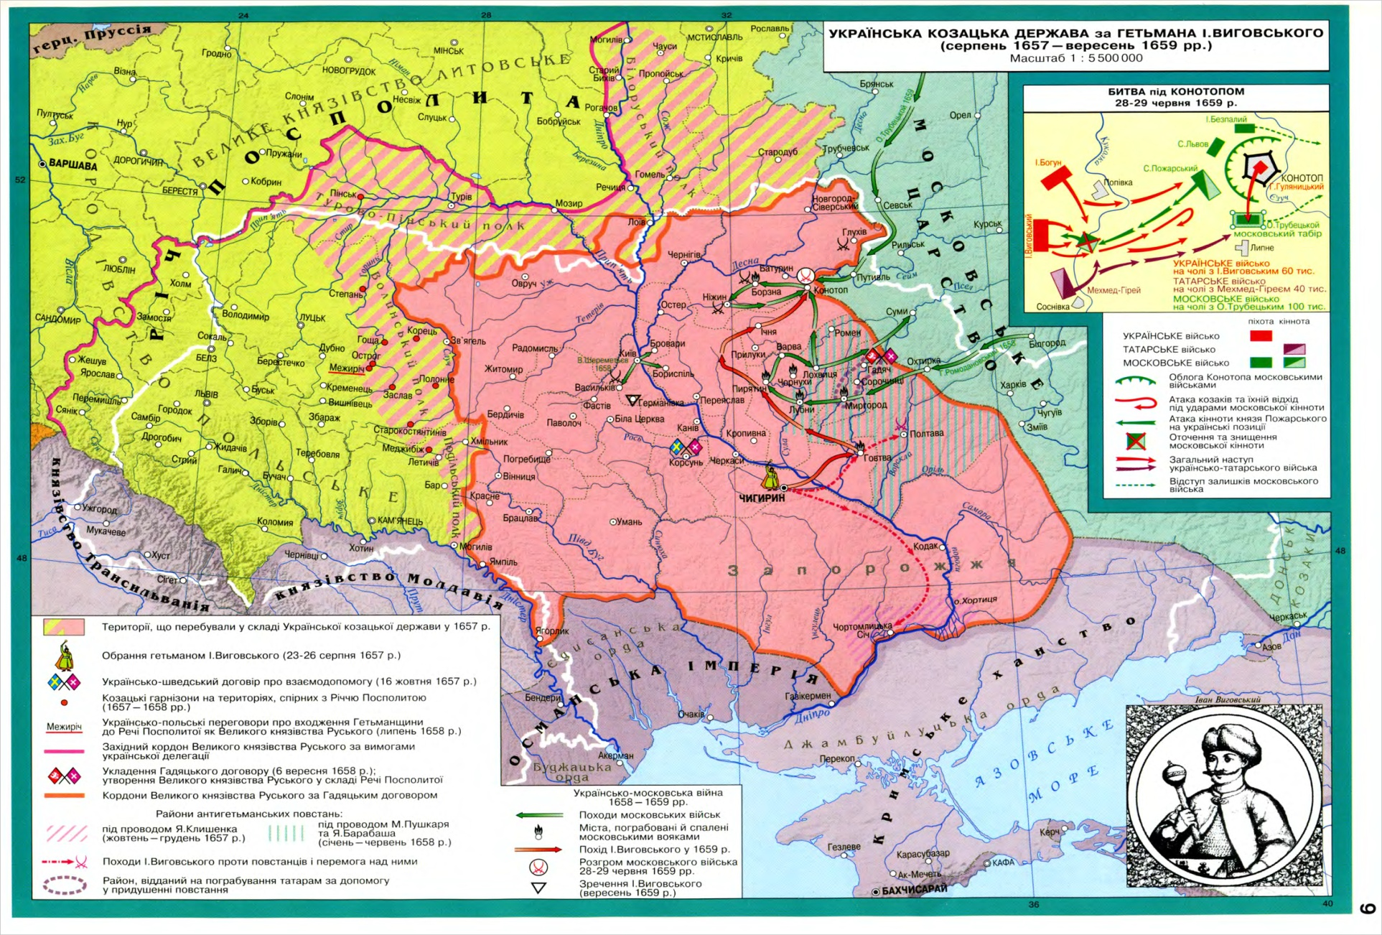
Українська козацька держава за гетьмана Івана Виговського

Slide 10
Становище Української держави на момент смерті Б. Хмельницького
1. Московсько-українські відносини загострилися
внаслідок ігнорування царським урядом інтересів
України.
2. Унаслідок невдалої україно-трансільванскої воєнної
кампанії 1657 р. проти Речі Посполитої не вдалося об’-
єднати всі українські землі в межах козацької України.

Slide 11
Соціальні наслідки національно-визвольної війни
Тривала війна викликала різке погіршення
матеріального становища селянства і козаків.
Чимало козаків, що не отримували платні за
службу, зосереджувалися на Запорозькій Січі,
яка перетворилася на осередок можливого
соціального вибуху.

Slide 12
План уроку
1. Обрання гетьманом Івана Виговського.
2. Внутрішня і зовнішня політика І. Виговсько-
го. Початок „ Руїни ”. Гадяцький договір.
3. Україно – московська війна 1658 – 1659 рр.
Конотопська битва.
4. Останні роки життя І. Виговського.
5. Іван Виговський у пам’яті українців.

Slide 13
Обрання Івана Виговського гетьманом
26 серпня 1657 року
Старшинська рада в Чигирині обрала до повноліття Юрія Хмельницького гетьманом Івана Виговського.
21 жовтня 1657 року
Козацька Рада в Корсуні обрала повноправним гетьманом Івана Виговського. Представники від Запорозької Січі були відсутні.
7 лютого 1658 року
В Переяславі нова козацька рада підтвердила обрання Івана Виговського на посаді гетьмана України.

Slide 14
Рішення Корсунської козацької ради від 21 жовтня 1657 року в сфері зовнішньої політики
На Корсунську раду прибули посли від Швеції, Польщі, Австрії, Туреччини, Криму, Семигороду, Молдавії, Волощини.
Було оформлено союзний договір із Швецією, підготовлений ще за Богдана Хмельницького.
З Польщею, від якої Україну відділяла нейтральна смуга між Случчю і Горинню, було укладено перемир'я.
Одночасно Виговський поновив союз із Кримським ханством і Туреччиною, продовжуючи політику Богдана Хмельницького щодо Кримського ханства.
5. З Московською державою політика І. Виговського сформу - льована лаконічно: „Нехай Великоросія буде Великоросією, Україна — Україною, ми є військо непереможне”. Звичайно, таке ставлення і така політика не могли сподобатись Москві.

Slide 15
Прорахунки у соціально – економічній політиці Івана Виговського
Гетьман усіляко підтримував козацьку старшину і
шляхту, нехтуючи при цьому інтересами простих коза-
ків, селян, міщан.
2. Згубним для Української держави стало те, що для
боротьби з антигетьманськими виступами Виговський
почав шукати підтримки Москви, а також скористався
допомогою кримського хана.

Slide 16
Громадянська війна
- найгостріша форма політичної боротьби, що являє собою збройну сутичку між класами і соціальними групами, націями задля досягнення певних політичних цілей, головною з яких є досягнення повноти державної влади.

Slide 17
Руїна – термін, який позначає процес занепаду й спустошення України в результаті громадянської війни, гострої боротьби старшини за владу й постійної агресії сусідніх держав.
Період | 1657 – 1687 рр.
Територія | Лівобережна та Правобережна Україна
Зміст | Розпад Української держави
Період | 1663 – 1687 рр.
Територія | Правобережна Україна
Зміст | Спустошення Правобережної України

Slide 18
Формування внутріполітичної опозиції
1. На Корсунській раді 1657 р. вперше виявилася різниця у політичній орієнтації української козацької старшини. Деякі полковники, наприклад Пушкар, рішуче виступали на підтримку московського протекторату в Україні. Й навіть полковники Тетеря, Гуляницький, Дорошенко, які згодом зайняли антицаристську позицію, на Корсунській раді висловилися за московську орієнтацію. Водночас вони відстоювали збереження автономії України в складі Московської держави.
2. Прорахунки гетьмана спричинили те, що з жовтня 1657 р. в Україні розпочалися козацькі заворушення, які очолили кошовий отаман запорожців Яків Барабаш та полтавський полковник Мартин Пушкар. Керівники повстанців звернулися по допомогу до московського уряду, який офіційно у події в Україні не втручався, але стосунки з повстанцями підтримував і матеріально допомагав.

Slide 19
Внутрішня політика Івана Виговського
Своєю внутрішньою політикою Іван Виговський прагнув задовольнити передусім інтереси старшинської верхівки та української покозаченої шляхти, тобто діяв, як більшість володарів західних держав.
Щедрі дарунки земельних наділів і привілеїв можновладцям спричинили невдоволення незаможного козацтва й селянства.

Slide 20
Повстання 1658 року
Барабаш і Пушкар підняли заколот проти законно обраного гетьмана.
Пушкар зібрав на Полтавщині у великій кількості так званих «дейнеків».
До повстанців приєдналися запорожці на чолі з Барабашем. Виговський
спочатку шукав мирного порозуміння з опозицією, казав, що не хоче про-
ливати крові. Однак це не вгамувало повстанців. Заколот поширився на
все Подністров'я. 40 тисяч повстанців на чолі з Пушкарем і Барабашем
виступили проти Виговського. Вони розбили направлені гетьманом війсь-
ка під проводом полковників Івана Богуна та Івана Сербина. Тоді Вигов -
ський мобілізував полки, в яких було 20 тисяч козаків, приєднавши до
них своїх нових союзників — татар (40-тисячну орду на чолі з Карач
беєм). В облогу була взята Полтава, біля якої два тижні велися бої. 15
травня бунтівників розбили. З їхнього боку полягло 15 тисяч, серед них
і Мартин Пушкар. Якова Барабаша повісили. Полтава була спалена.

Slide 21
Стосунки з Московською державою
1. Гетьман Виговський намагався уникнути ускладнень у відносинах із Москвою.
2. До царя було відправлено посольство з повідомленням про обрання нового гетьмана.
3. У Москві довго зволікали з визнанням Виговського гетьманом, вимагаючи від нього багатьох поступок, насамперед введення до найбільших міст - Переяслава, Ніжина й Чернігова московських залог на чолі з воєводами.
4. Це дало б змогу Москві втручатися у внутрішні справи України та обмежило б її не залежність. Вимагалося також проведення повторних виборів за участю царських представників.
5. Виговський мусив погодитися з царськими вимогами, сподіваючись, що на тому зазіхання Москви припиняться.
6. Після лютневої ради 1658 р. у Переяславі, яка підтвердила обрання Виговського гетьманом, воєводи отримали дозвіл прибути в Україну.

Slide 22
Причини Гадяцького договору
Подвійна гра Москви, яка задля власних інтересів розпалювала заколот Пушкаря продемонстру –
вала прагнення московсь-кого уряду підкорити Україну.
Це змусило Виговського вкотре замислитися над пошуком іншого союзника. Після довгих вагань він вирішив звернутися до Речі Посполитої.
У м. Гадячі 16 вересня 1658 р. між Гетьманською Україною та Польщею було укладено договір, що дістав назву Гадяцького.

Slide 23
Гадяцький договір 16 вересня 1658 року
За умовами Україна, як незалежна держава, під назвою Велике Князівство Руське входила на рівних правах з Польщею і Литвою до складу федерації. Територію Великого Князівства Руського складали київське, брацлавське і чернігівське воєводства. Вища законодавча влада належала національним зборам депутатів, які обиралися від усіх земель князівства. Виконавчу владу здійснював гетьман, який обирався довічно й затверджувався королем. Вибір кандидатів на гетьмана мали здійснювати спільно всі стани українського суспільства — козацтво, шляхта і духовенство. Гетьман очолював збройні сили України. У Великому Князівстві Руському встановлювалися державні посади канцлера, маршалка, підскарбія і вищий судовий трибунал.
Все діловодство мало вестися українською мовою. У Києві або в ін. місті передбачалося створити монетний двір для карбування власної монети.
Українська армія мала складатися з 30 тис. козаків і 10 тис. найманого гетьманом війська. Польським військам заборонялося перебувати на території князівства. У випадку воєнних дій в Україні польські війська, які знаходились на її території, переходили під командування гетьмана. Гарантувалися права та привілеї козацтва. На подання гетьмана щороку сто козаків з кожного полку мали прийматися до шляхетського стану.
Православні віруючі зрівнювались у правах з католиками. Греко-католицька церква зберігалася, але не могла поширюватись на нові території. У спільному сенаті Речі Посполитої мали надати право застати православному митрополитові київському і п'ятьом православним єпископам.
Угода передбачала закріплення за Києво-Могилянським колегіумом академічного статусу і зрівняння його у правах з Краківським університетом. На території князівства передбачалося заснування ще однієї православної академії та середніх навчальних закладів — колегіумів, а також фундування в необхідній кількості початкових шкіл та друкарень.

Slide 24
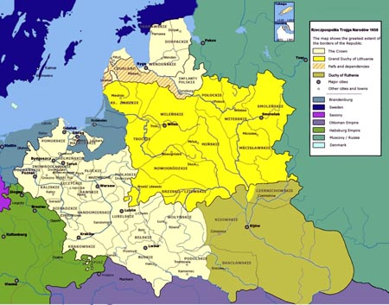
Річ Посполита Трьох народів

Slide 25
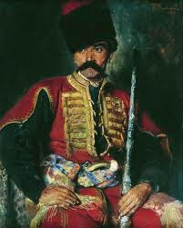
Юрій Немирич
Юрій Немирич - видатний державний та політичний діяч. Походив зі старовинної шляхетської родини на Київщині й належав до найбагатших аристократів Речі Посполитої. Отримав блискучу освіту, навчаючись в університетах Лейдена, Амстердама, Оксфорда й Кембриджа. Завершуючи навчання у Сорбонні, юнак видав у Парижі латинською мовою власний твір під назвою "Розвідка про Московитинську війну", у якому порівняв політичний устрій Московського царства і Речі Посполитої. На бік Богдана Хмельницького Немирич перейшов у липні 1657 р., за кілька тижнів до смерті гетьмана. Після обрання Виговського на гетьманство одразу став його помічником і порадником. Брав участь у підготовці документів Гадяцького договору. Відповідно до цього договору мав посісти місце канцлера Великого князівства Руського.

Slide 26
Причина московсько – української війни 1658 – 1659 рр.
Основною причиною україно -
московської війни 1658-1659 рр. була несумісність підходів гетьманського та царського урядів щодо подальшого розвитку двосторонніх відносин.

Slide 27
Україно – московська війна 1658 – 1659 рр. Конотопська битва
Росія, прагнучи стати наймогутнішою потугою на сході Європи та у православному світі в цілому, бажала загарбати Україну, а Україна - навпаки, прагнула зміцнити свою власну державність під захистом Москви, але без реального включення в російський владний простір.
Основні події московсько-української війни 1658-1659 рр. розгортались навесні-влітку 1659 р.
Наприкінці березня 1659 р. понад 100-тисячна російська армія на чолі з князем О.Трубецьким рушила на Україну.
20 квітня її було зупинено під Конотопом, який боронили козаки Чернігівського і Ніжинського полку під командуванням ніжинського полковника Григорія Гуляницького. Майже два місяці козаки тримали облогу.
Виговський протягом цього часу готувався до вирішального бою. Гетьман домовився з кримським ханом про допомогу 40-тисячної орди і загалом мав близько 60 тис. вояків. Незабаром союзницьке військо виступило на допомогу оточеним.
Головна битва відбулася 28 червня 1659 р. в районі с. Соснівки під Конотопом. Вона закінчилася нищівною поразкою московського війська.

Slide 28
Самійло Величко про Конотопську битву
Старшинський літописець Самійло Величко, описуючи шанси порятунку московської армії у цій битві, підкреслив: «З тої поразки міг утекти хіба той, хто мав ...крилаті коні». «Цвіт московської кінноти, що відбув щасливі походи 1654 і 1655 років, загинув за один день…, – зазначав російський історик Сергій Соловйов. – У жалібній одежі вийшов цар Олексій Михайлович до народу й жах охопив Москву...». Описуючи резонанс, який спричинила у столиці поразка московської армії у цьому побоїщі, вищезгаданий історик писав: «царська Москва затремтіла за власну безпеку; з наказу царя люди всіх станів поспішали на земляні роботи для укріплення Москви… пішла чутка, що цар виїздить за Волгу, у Ярославль...».

Slide 29
Кінець гетьманування Івана Виговського
Гучна перемога під Конотопом не поклала край розбратові в Україні. Поміж українців не було єдності щодо подальшої долі Батьківщини. Незалежну Україну кожне угрупування розуміло по-своєму, обстоюючи передусім власні інтереси.
Отож одразу після Конотопської битви вибухнуло нове антиурядове повстання, на чолі якого було поставлено Юрія Хмельницького.

Slide 30
Причини повстання
Рядові козаки й селяни підтримали його, боячись, що разом із запровадженням Гадяцького трактату повернуться національно-релігійні утиски і панщина.
Лави повстанців збільшували й ті, хто не хотів послаблення Москви як ймовірного союзника в боротьбі проти Польщі.
До повстанців прилучалися мешканці Лівобережжя, бо їх лякала можлива війна проти Московії, яка розгорталася б на їхній землі.
У вересні 1659 р. під Германівкою на Київщині зібралася козацька рада.
Козаки відмовилися визнати Гадяцький трактат, виступили проти союзу з польським королем і висловили недовіру гетьманові Виговському.
Після ради Виговський, не бажаючи Україні нового лиха, що заподіяла б громадянська війна, зрікся булави й подався на рідну Волинь, яка тоді перебувала під владою польського короля, а гетьманом було обрано Юрія Хмельницького.

Slide 31
Останні роки життя І. Виговського.
Король щедро обдарував Івана Виговського, який утратив своє
гетьманство. Настановив його київським воєводою й сенатором,
подарував двоє староста: Любомиль на Холмщині з 25 селами та
Барське на Поділлі, де було 30 сіл. До королівських дарувань
входила також маєтність у Галичині коло Жидачева: з селами Руда
на Стриї, Волиця й Кохавина.
Після Чуднівського погрому царського війська Шереметьєва та
підписання Юрком Хмельницьким і старшиною
Слободищенського трактату з Польщею, Виговському, нарешті,
було повернуто його жінку Олену з сином Остапом. Виговські
оселилися спочатку в Руді на Стриї, а потім перебралися в інший
свій маєток, у Барі, ближче до козацької України. Іван Виговський
не хотів віддалятися від українського політичного життя, уболівав за
долю рідного краю.

